Slide 1

Издательское дело

Slide 2

Издательское дело -
отрасль культуры и производства,
связанная с подготовкой, выпуском и
распространением книг, журналов,
газет и других видов печатной
продукции.

Slide 3
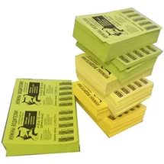

Издательский процесс
Издательский процесс – одна из самых «старых»
технологий в истории человечества.
Основной его целью всегда было тиражирование
(многократное воспроизведение) однажды
созданных текстов.

Slide 4
Задачи издательского процесса:
создание текста и графических материалов к нему;
перевод их в форму, удобную для тиражирования;
собственно тиражирование.

Slide 5
Процессы создания издательско-полиграфической продукции
Редакционный процесс включает в себя креативную часть издательского процесса – замысел издания, создание, подбор и редактирование текста и иллюстративных материалов.
Допечатные процессы – все стадии, связанные с подготовкой издания к печати (набор, обработка текста и изображения), до изготовления печатной формы включительно.

Slide 6
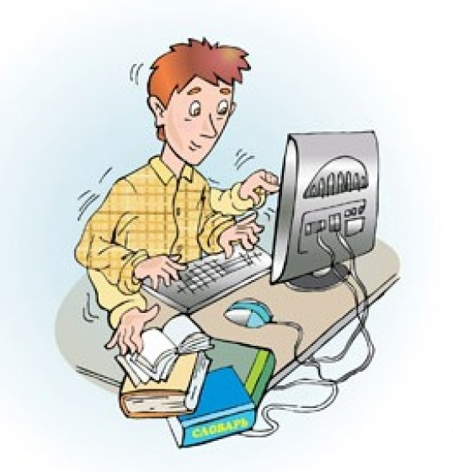
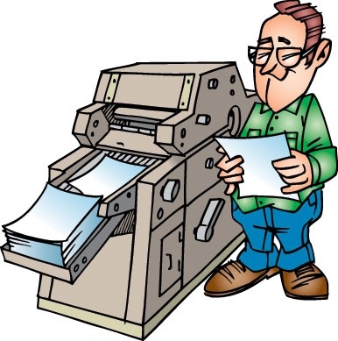
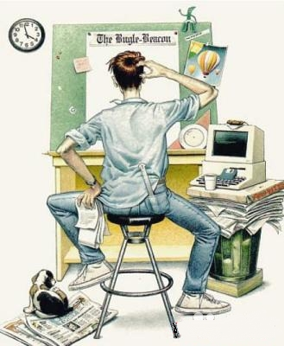
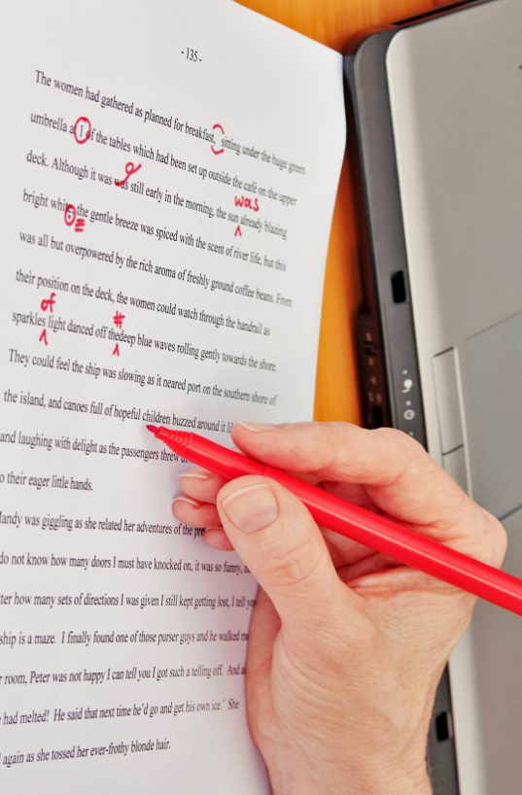
ТЕХНИЧЕСКИЙ РЕДАКТОР
КОРРЕКТОР
Кто работает в издательстве?
ХУДОЖНИК
РЕДАКТОР

Slide 7
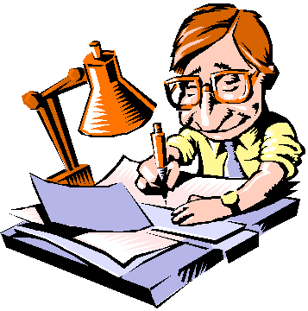
Кто такой редактор?
Редактор - тот, кто работает с текстом, а именно
составляет, проверяет и исправляет содержание
в соответствии с требованиями определённого
жанра, готовит к печати издание (книги, журнала,
газеты и т. п.)
Личностные качества:
пунктуальность, усидчивость,
внимательность,
готовность работать с большими
объемами информации.

Slide 8
Кто такой редактор?
Редактору необходима безупречная грамотность,
владение языком во всем его богатстве, знание
специфики различных жанров текстов, высокая общая
эрудированность, а также умение работать с
компьютером.

Slide 9
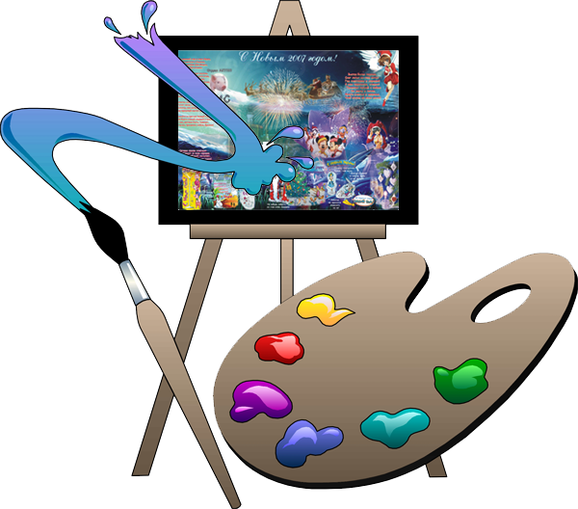
Кто такой художник?
Художник (дизайнер книги) – тот, кто занимается
художественным оформлением книги,
созданием иллюстраций.
Основные навыки:
знание основных дисциплин
в области дизайна,
специальные знания в
области полиграфии,
владение профильными
компьютерными программами (Adobe
Illustrator, Adobe Photoshop, QuarkXPress,
PageMaker и их аналоги).

Slide 10
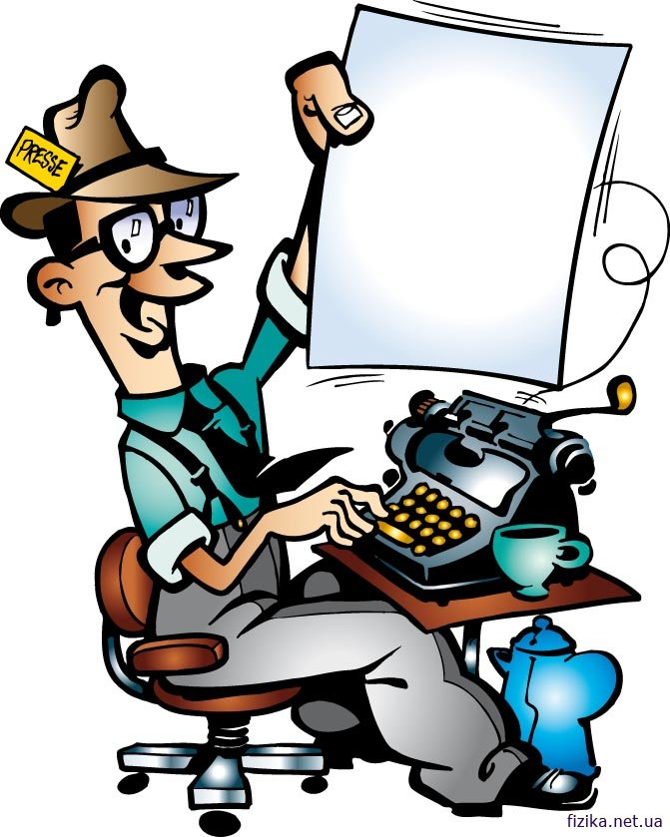
Кто такой технический редактор?
Технический редактор – это тот, кто размечает рукопись для типографии, контролирует выполнение типографией указаний издательства.
Личностные качества:
пунктуальность, усидчивость,
внимательность, готовность
работать с большими объемами
информации.

Slide 11
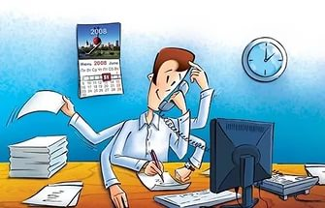
Кто такой корректор?
Корректор – это тот человек, который контролирует текст рукописи, исправляет в нем ошибки и опечатки, проверяет, чтобы не были перепутаны подписи под рисунками, номера страниц.
Требования:
-высшее образование;
-владение русским языком
в совершенстве;
-знание специальных знаков
корректуры;
-внимательность и усидчивость.

Slide 12
Обязанности корректора:
-вычитка текстов перед их публикацией в издании;
-отслеживание правильности написания терминов, условных сокращений и обозначений;
-устранение неясностей в написании отдельных букв и знаков, неправильной разбивки текста на абзацы, проверка правильности оформления таблиц, иллюстраций, справочных вставок, сносок, ссылок, цитат.

Slide 13

СПАСИБО ЗА ВНИМАНИЕ

